Slide 1
Индивидуальные предприниматели
как субъекты предпринимательской деятельности.

Slide 2
Каждый имеет право на свободное использование своих способностей и имущества для предпринимательской и иной не запрещённой законом экономической деятельности.
Статья 34 Конституции РФ

Slide 3
ИНДИВИДУАЛЬНЫЙ ПРЕДПРИНИМАТЕЛЬ
ИП - ФИЗИЧЕСКИЕ ЛИЦА, ЗАРЕГИСТРИРОВАННЫЕ В УСТАНОВЛЕННОМ ЗАКОНОМ ПОРЯДКЕ И ОСУЩЕСТВЛЯЮЩИЕ ПРЕДПРИНИМАТЕЛЬСКУЮ ДЕЯТЕЛЬНОСТЬ БЕЗ ОБРАЗОВАНИЯ ЮРИДИЧЕСКОГО ЛИЦА

Slide 4
Право на занятие предпринимательской деятельности без образования юридического лица возникает
в момент внесения записи о государственной регистрации физического лица в качестве ИП в ЕГРИП!

Slide 5
Государственный реестр формируется и ведется на муниципальном, региональном и федеральном уровнях Федеральной налоговой службой и ее территориальными органами

Slide 6
Федеральный закон от 08.08.2001 N 129-ФЗ
"О государственной регистрации юридических лиц и индивидуальных предпринимателей»
Статья 8. Сроки и место государственной регистрации
1. Государственная регистрация осуществляется в срок не более чем пять рабочих дней со дня представления документов в регистрирующий орган.
2. Государственная регистрация индивидуального предпринимателя осуществляется по месту его жительства.

Slide 7
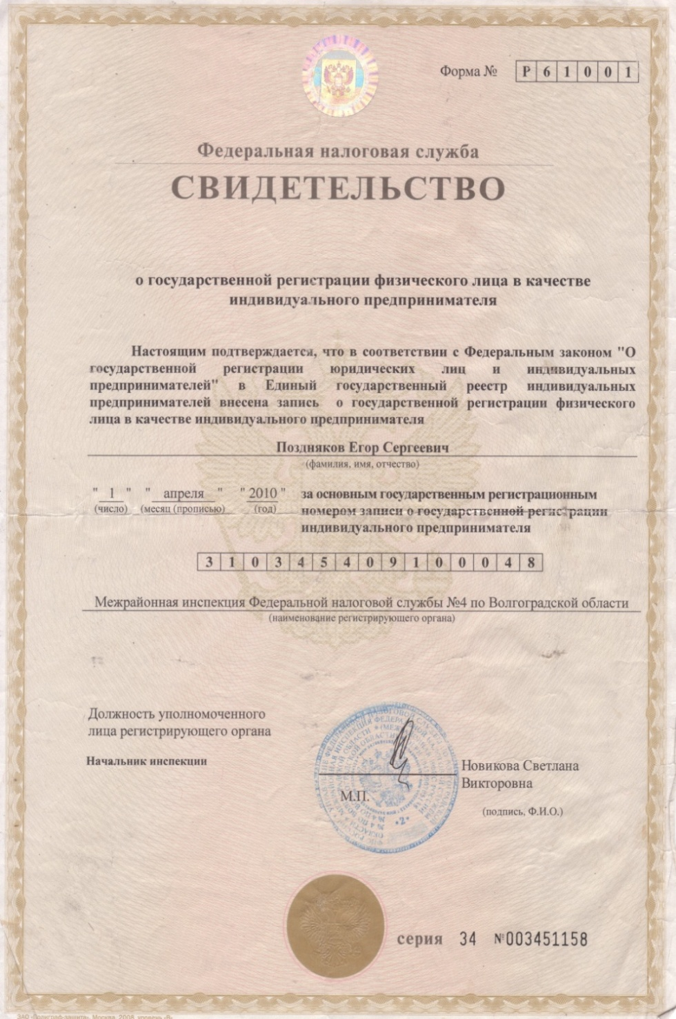
Статья 22.1.
1) заявление о государственной регистрации, составленное по установленной форме (форма Р21001)
2) копия основного документа физического лица, регистрируемого в качестве индивидуального предпринимателя
3) документ об уплате государственной
пошлины
*Размеры государственной пошлины составляет –
800 рублей (статья 333.33. НК РФ)

Slide 8
В соответствии с Налоговым кодексом РФ индивидуальные предприниматели как налогоплательщики должны встать на учёт в налоговом органе по месту их жительства в течение 10 дней после государственной регистрации.
Также в течение 10 дней с момента государственной регистрации индивидуальные предприниматели обязаны встать на учёт во внебюджетные фонды:
Пенсионный фонд РФ
Фонд социального страхования РФ
Федеральный фонд обязательного медицинского страхования

Slide 9
Отказ гражданину в регистрации в качестве индивидуального предпринимателя допускается только в случаях, если:
гражданин изъявил желание заниматься деятельностью, которая запрещена действующим законодательством;
документы были представлены в ненадлежащий регистрирующий орган;
состав представленных документов и состав содержащихся в них сведений не соответствуют требованиям законодательства.

Slide 10
Предпринимательской деятельностью могут заниматься!
Полностью дееспособные граждане (достигшие 18 лет или вступившие в брак ранее этого возраста, а также несовершеннолетние с 16 лет, прошедшие процедуру эмансипации в соответствии со ст. 27 ГК РФ)

Slide 11
На основании письменного согласия родителей, заверенного нотариально, несовершеннолетние граждане могут заниматься индивидуальной предпринимательской деятельностью с 14 лет.

Slide 12
Предпринимательством без образования юридического лица (ИП) могут заниматься:
Безработные;
Пенсионеры;
Инвалиды;
Студенты;
Работающие, но
помимо основной работы
имеющие возможность
иметь дополнительный
приработок.

Slide 14
Уведомление
Уведомления во все необходимые организации регистрирующий орган направляет самостоятельно в момент регистрации ИП

Slide 15
Внесение изменений
Изменения регистрируются по форме Р24001

Slide 16
Ликвидация ИП
Форма Р26001
Паспорт
Государственная пошлина

